Slide 1
1197_최소 스패닝 트리
23.09.18

Slide 2
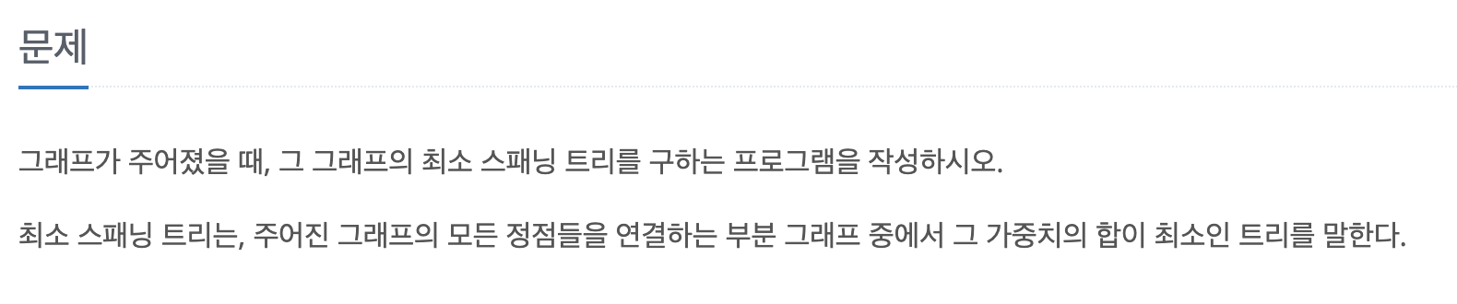
문제

Slide 3
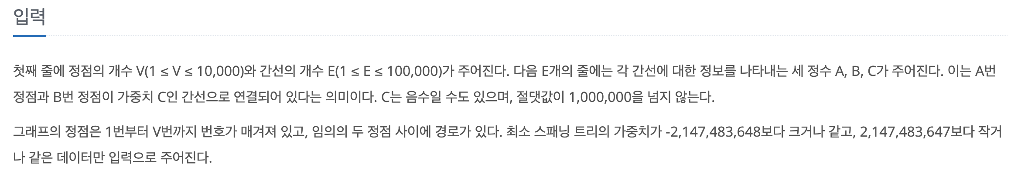
입력

Slide 4
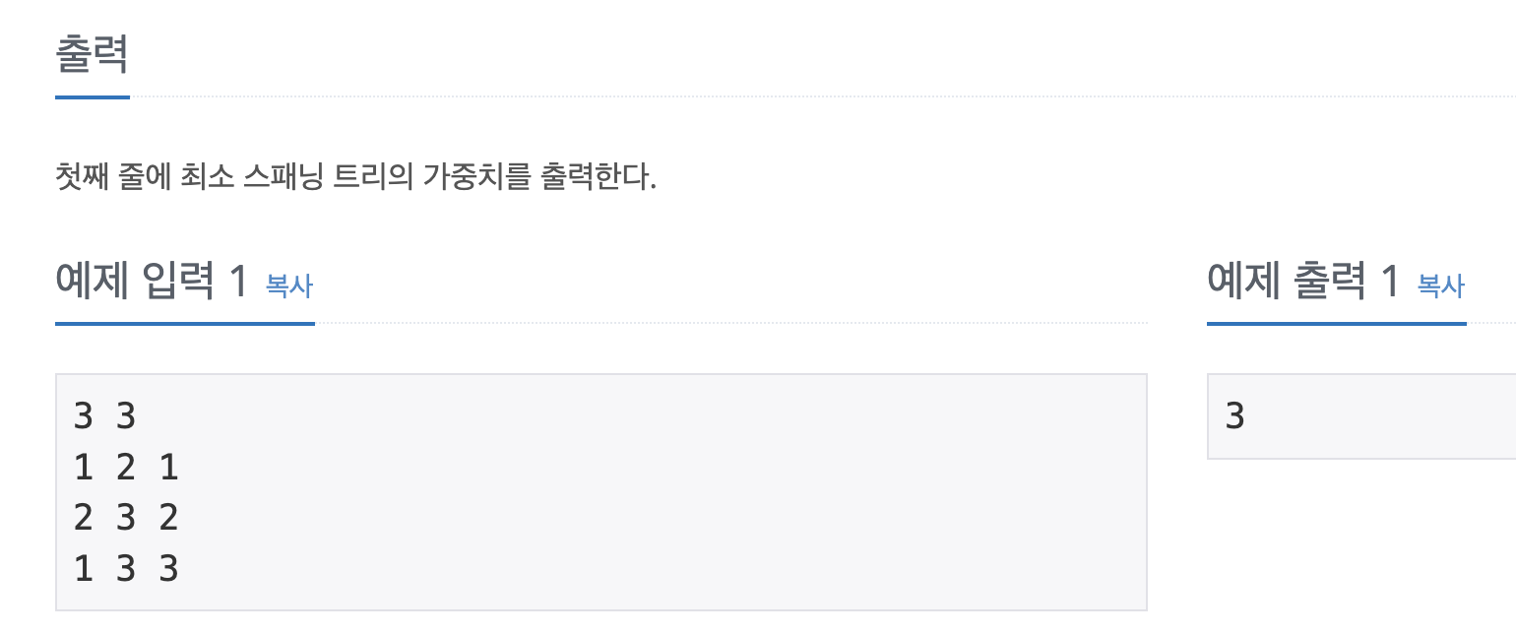
출력

Slide 5
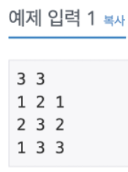
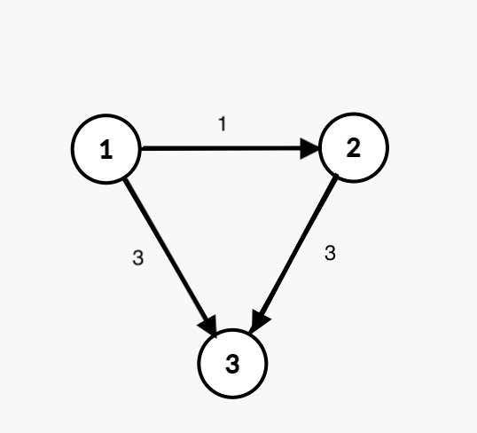
그래프
3개의 노드
3개의 간선
1->2 =1;
2->3 =2;
1->3 =3;
2

Slide 6
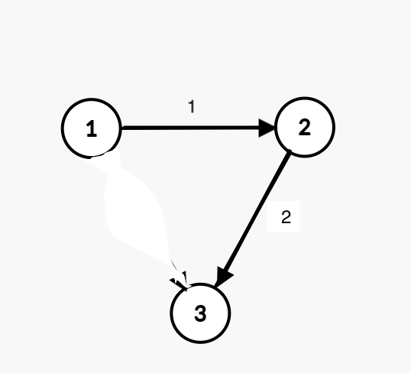
최소 스패닝 트리
N개의 노드
N-1개의 간선
사이클 X
최단 거리= 3

Slide 7
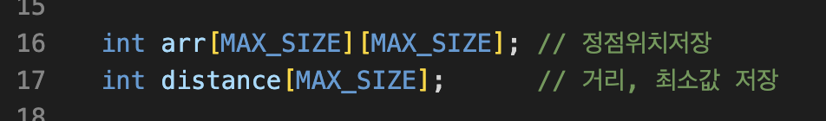
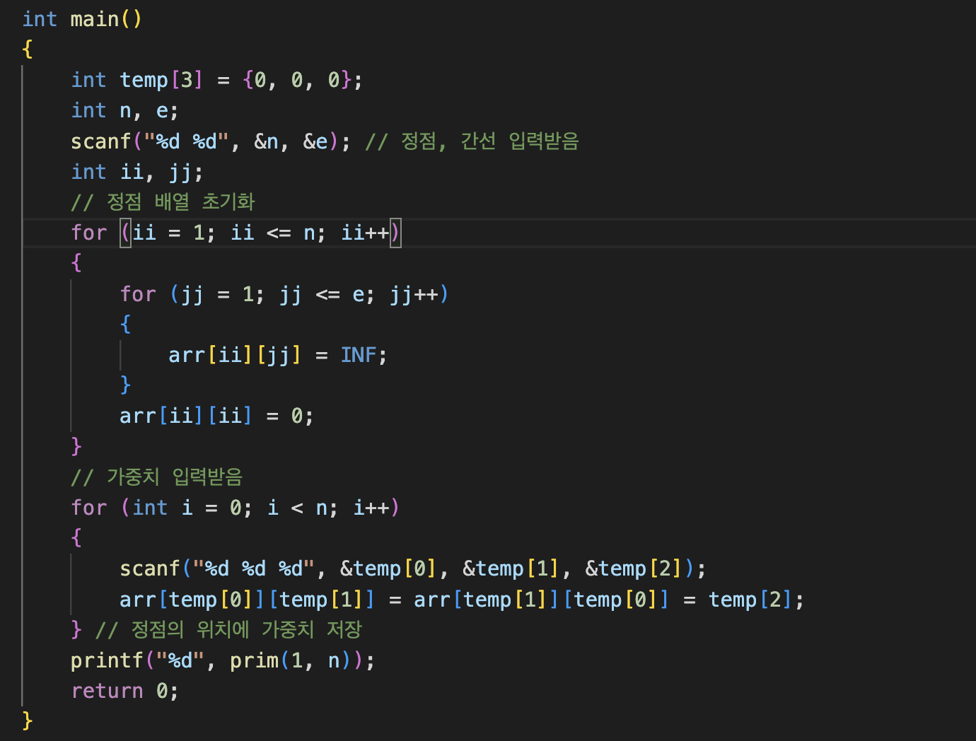
main
Arr[][]
[0] [1] [2] [3]
[0]
[1]
[2]
[3]
 |  | 1 | 3
 | 1 |  | 2
 | 3 | 2

Slide 8
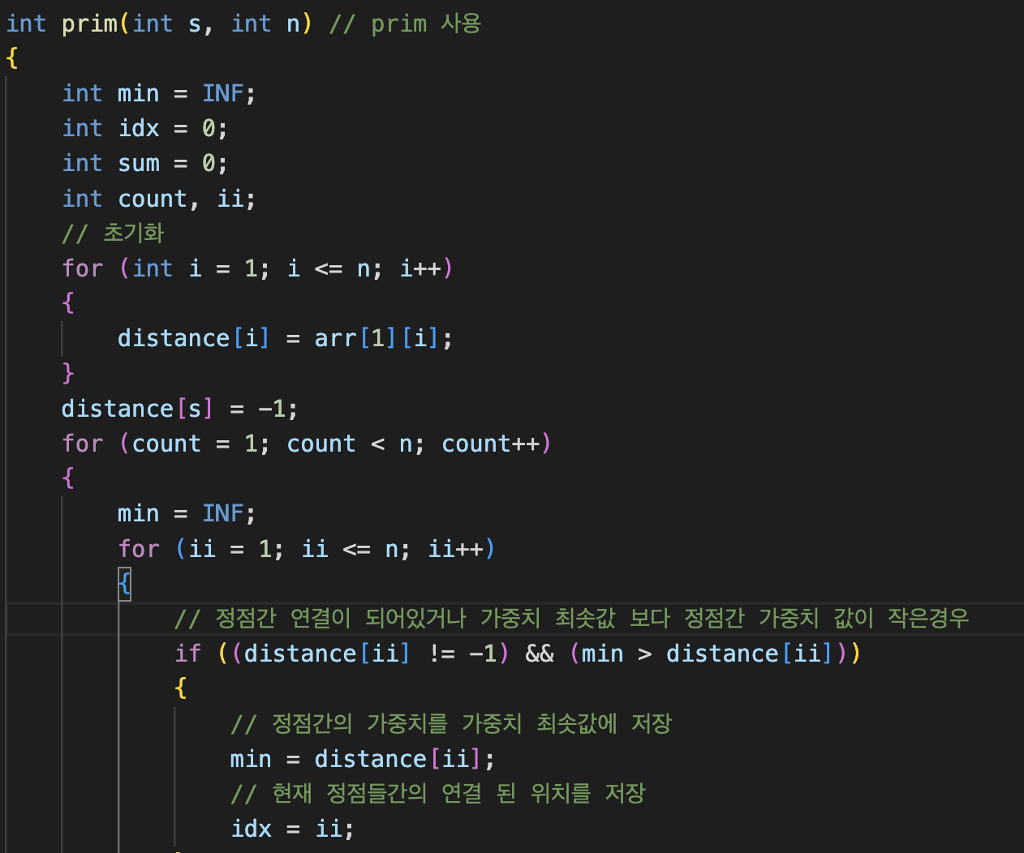
prim
Distance[]
-1이 아니면 연결이 되어있음
정점간 가중치가 기존의 가중치보다 작으면 min에 최소값 저장
Sum에 최소값 다 더함;

Slide 9
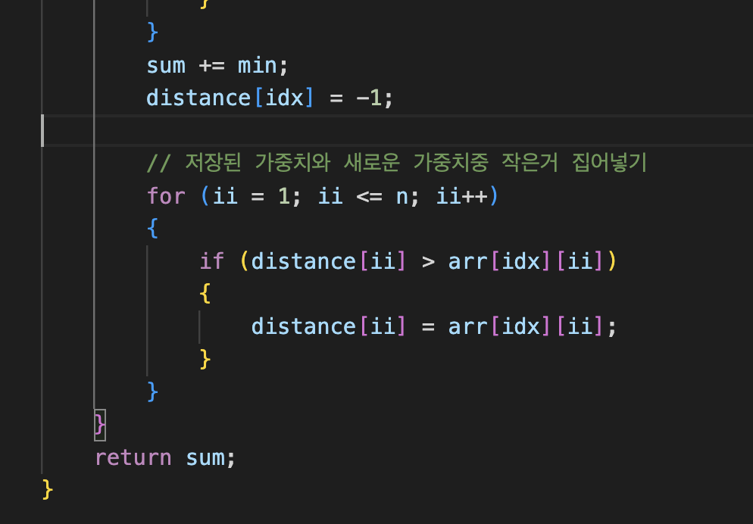
prim
가중치 배열 갱신
최소값을 다 더한 sum 반환

Slide 10
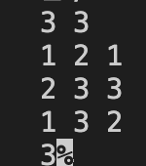
출력

